Slide 1
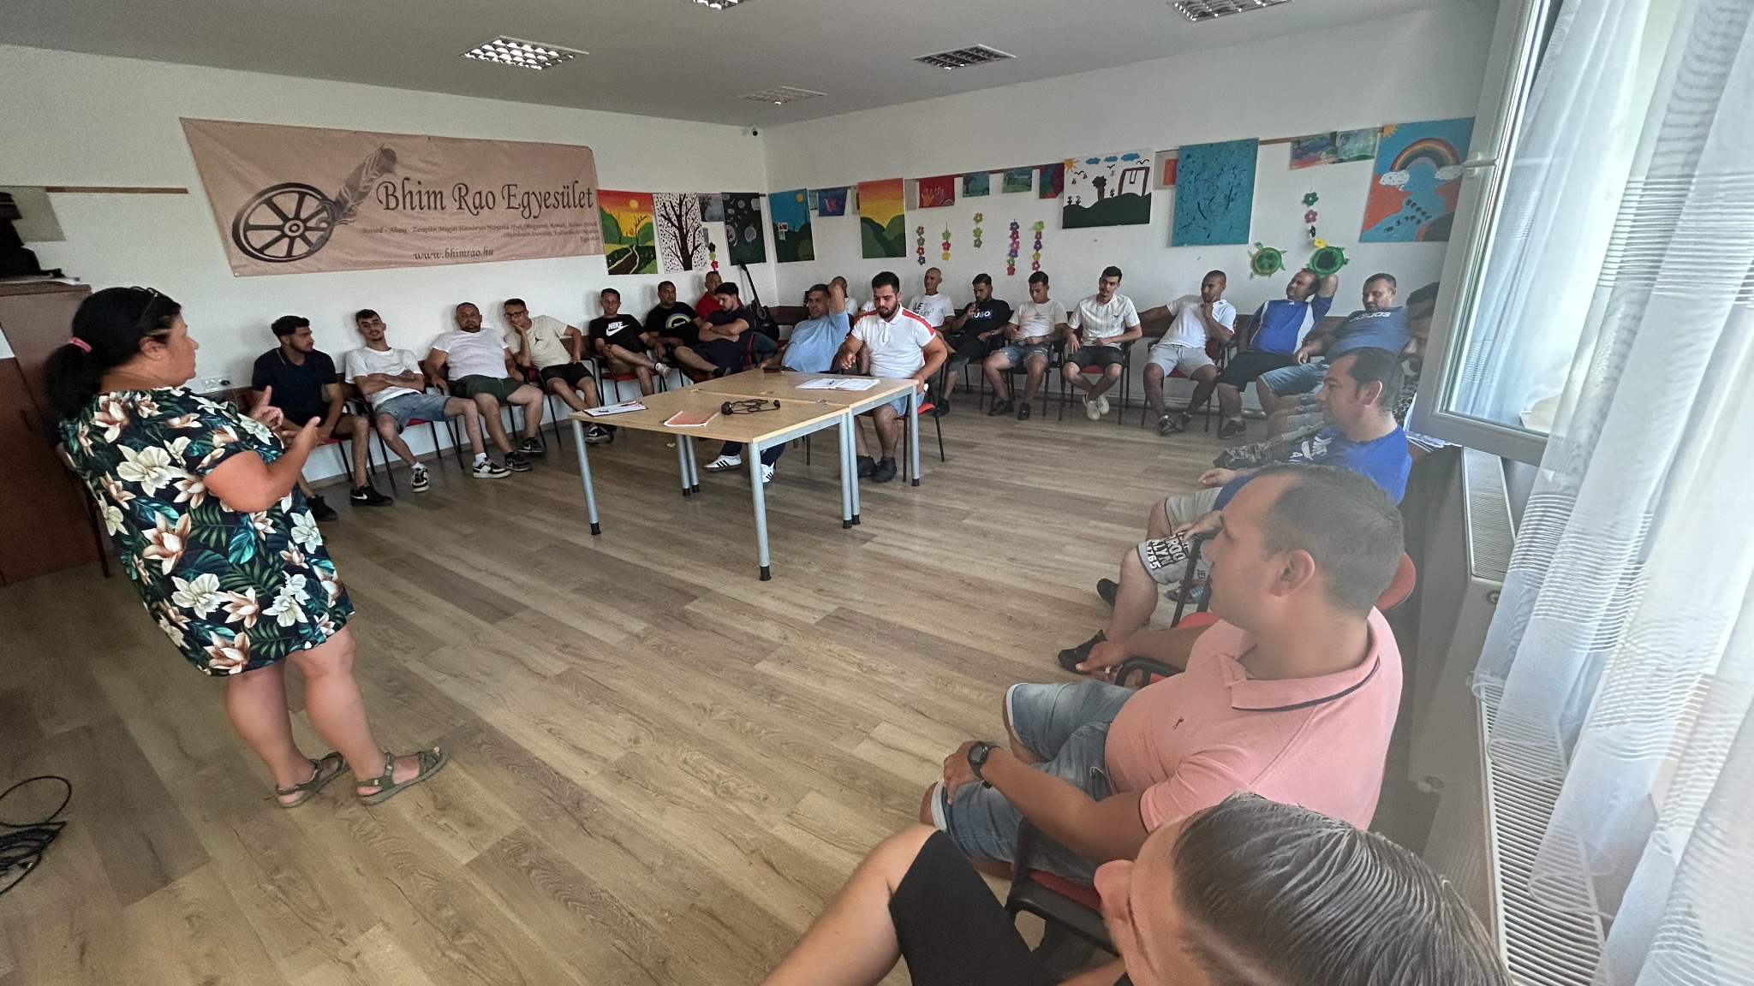

„Út a munkához”
Helyi sajátosságokon alapuló munkaszocializáció és készségfejlesztés
Projektbemutató | BHIM RAO Egyesület
Szendrőlád
Zádorfalva
60 millió Ft
A társadalmi vállalkozások támogatásával

Slide 2

A projekt lényege
Munkaerőpiaci integráció, készségfejlesztés és gyakorlati felkészítés helyben
Cél
Hátrányos helyzetű álláskeresők megerősítése, hogy felkészültebben és tartósabban tudjanak bekapcsolódni a munka világába.
munkaszocializációs workshopok és célzott szakmai képzések
alapkészségek, attitűdök és motiváció fejlesztése
helyi munkaerőpiaci igényekhez illeszkedő támogatás
Alapadatok
Projektkód: RRF-MMSZA-2.0.0.1-25-2025-00002
Megvalósítás: Szendrőlád és Zádorfalva
Fizikai időszak: 2025.08.01 – 2026.03.31
Támogatás: 60 000 000 Ft
BHIM RAO Egyesület | „Út a munkához”
02

Slide 3
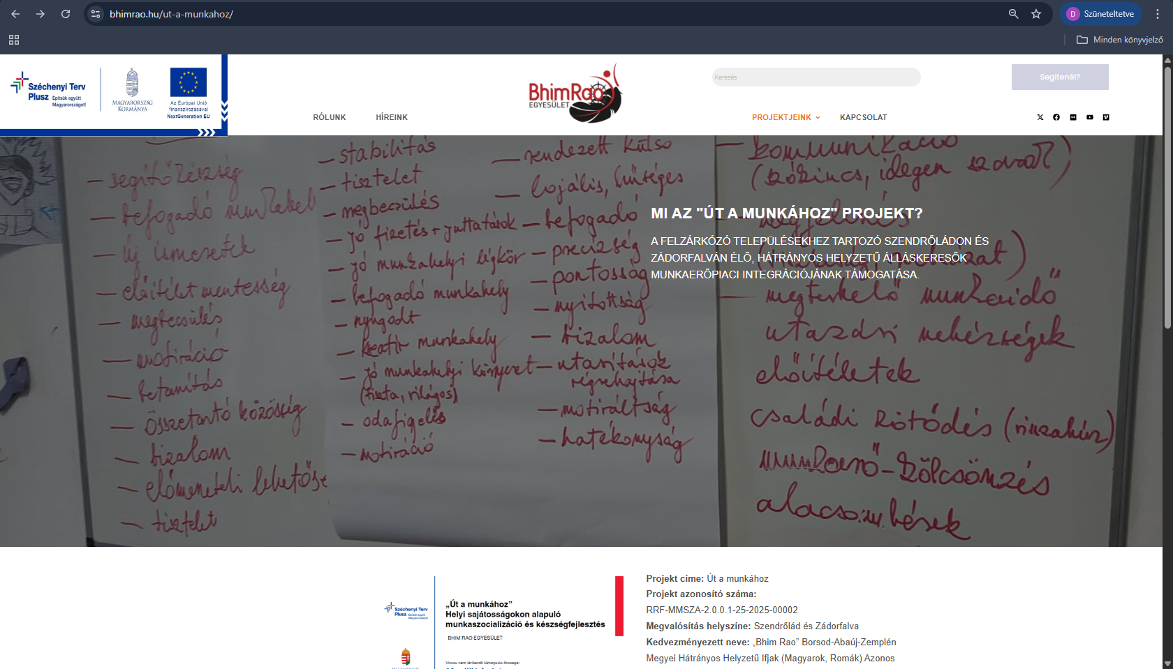
Helyzetkép: miért fontos a beavatkozás?
A program két FETE településen épít a helyi adottságokra és szükségletekre
Szendrőlád
fiatal népesség, magas roma arány
jelentős álláskeresői és közfoglalkoztatási érintettség
helyi és környékbeli foglalkoztatási kapcsolatokra építés
Zádorfalva
kedvezőtlen közlekedési és szolgáltatási helyzet
alacsony iskolázottság és motivációs akadályok
felnőttképzési és munkaerőpiaci átmenetet segítő programhiány
BHIM RAO Egyesület | „Út a munkához”
03

Slide 4
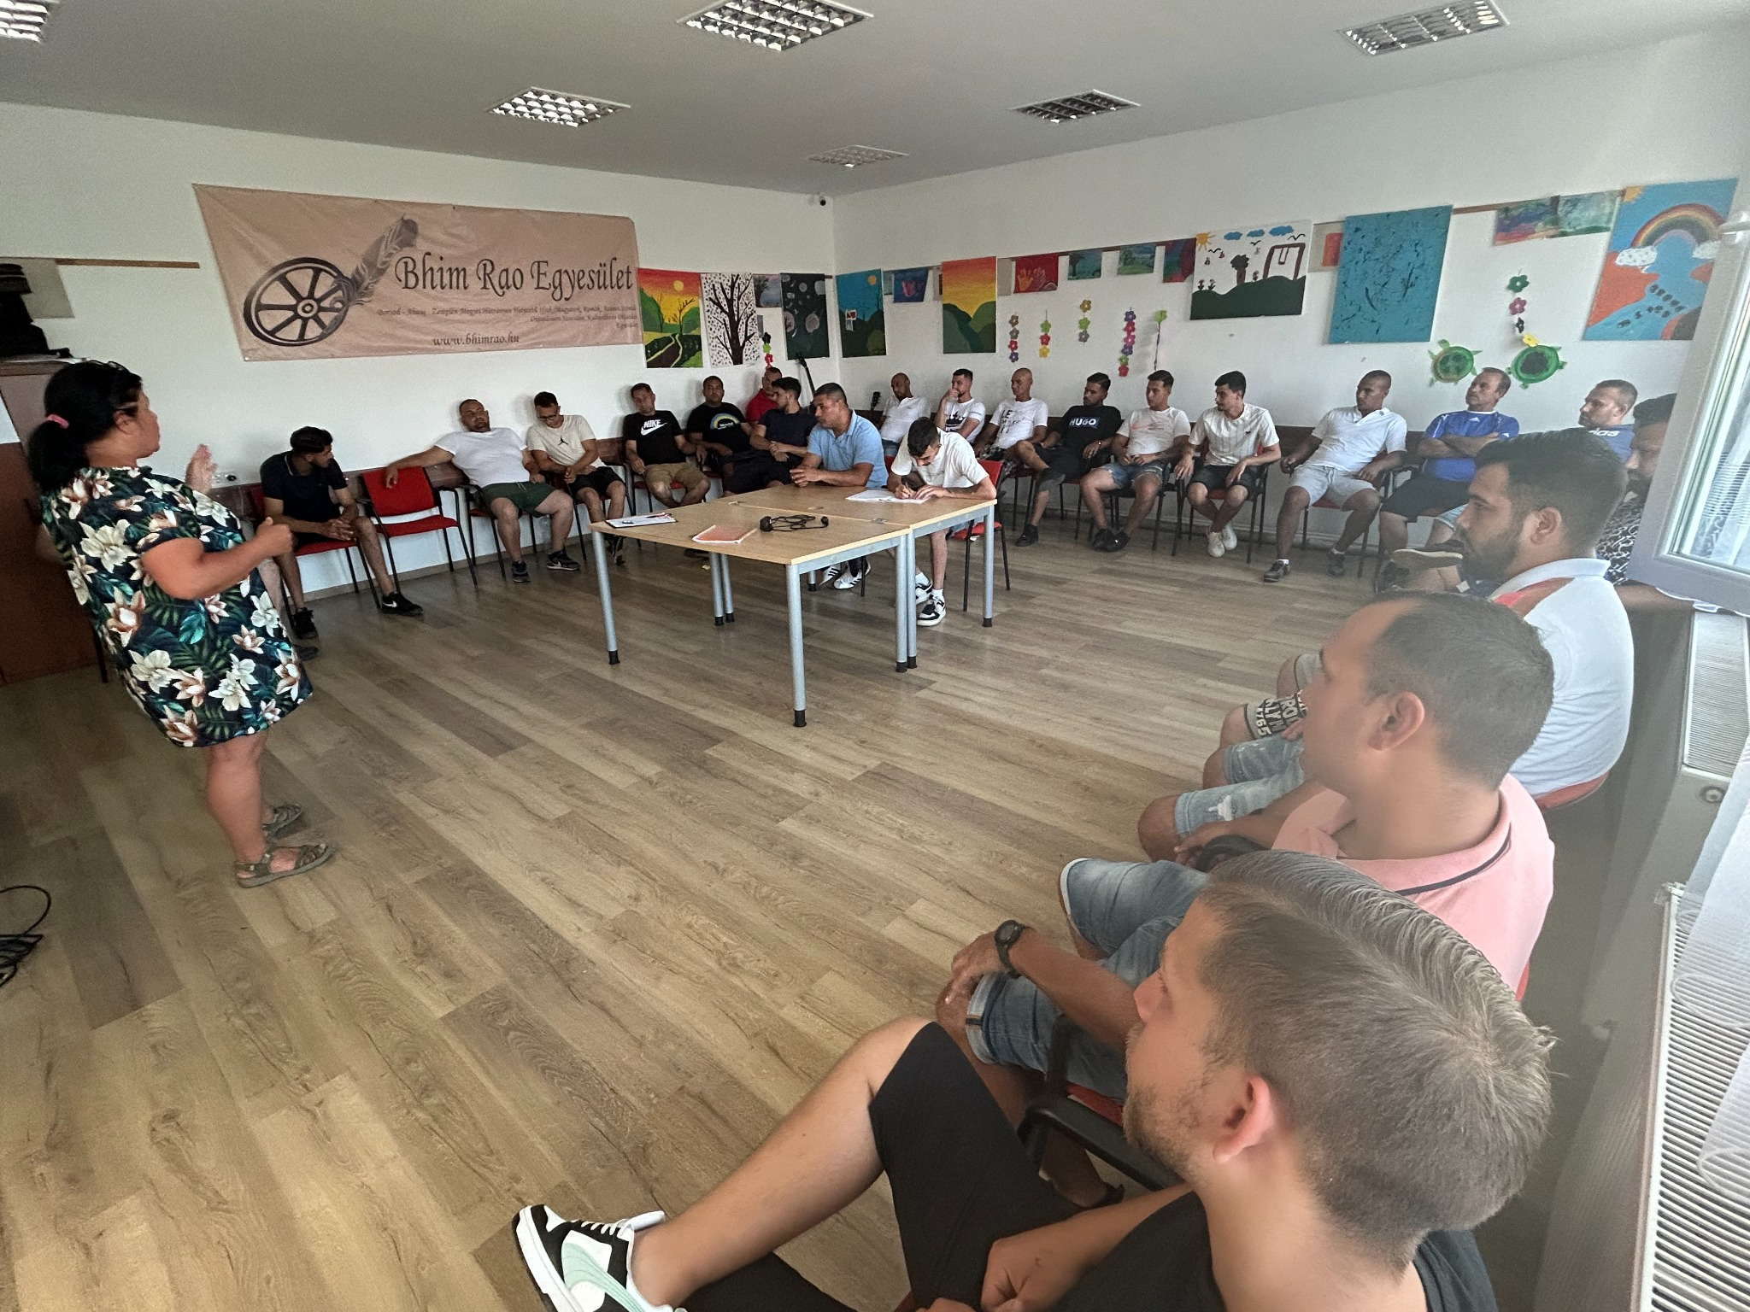
Célcsoport és bevonás
A fejlesztés közvetlenül a helyi, munkaképes korú álláskeresőkre épít
Tervezett bevonás
minimum 60 fő
célcsoporttag bevonása
Workshop résztvevők
44 fő
háromnapos foglalkoztatásban vett részt
személyes toborzás és motivációs beszélgetések
egyéni akadályok feltárása és kísérés
helyi partnerek bevonása a foglalkoztathatóság javításába
BHIM RAO Egyesület | „Út a munkához”
04

Slide 5
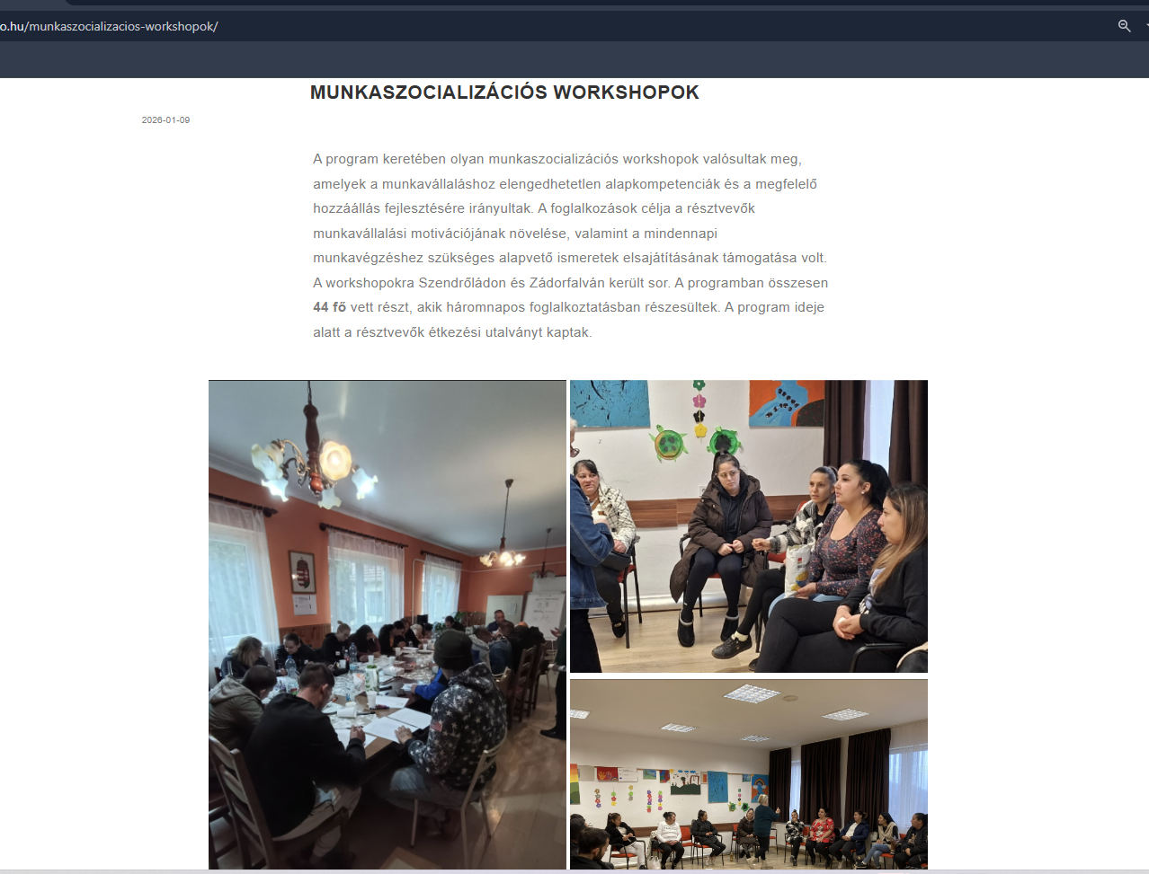
Munkaszocializációs workshopok
Alapkompetenciák, munkahelyi attitűdök és motiváció fejlesztése
Fő fejlesztési témák
munkavállalási motiváció és önbizalom
munkahelyi viselkedés, pontosság, felelősség
kommunikáció, együttműködés és konfliktuskezelés
alapvető munkajogi és munkavédelmi ismeretek
Közvetlen haszon
A résztvevők reálisabb képet kapnak a munkahelyi elvárásokról, miközben erősödik a kitartásuk és belépési esélyük az elsődleges munkaerőpiacra.
BHIM RAO Egyesület | „Út a munkához”
05

Slide 6
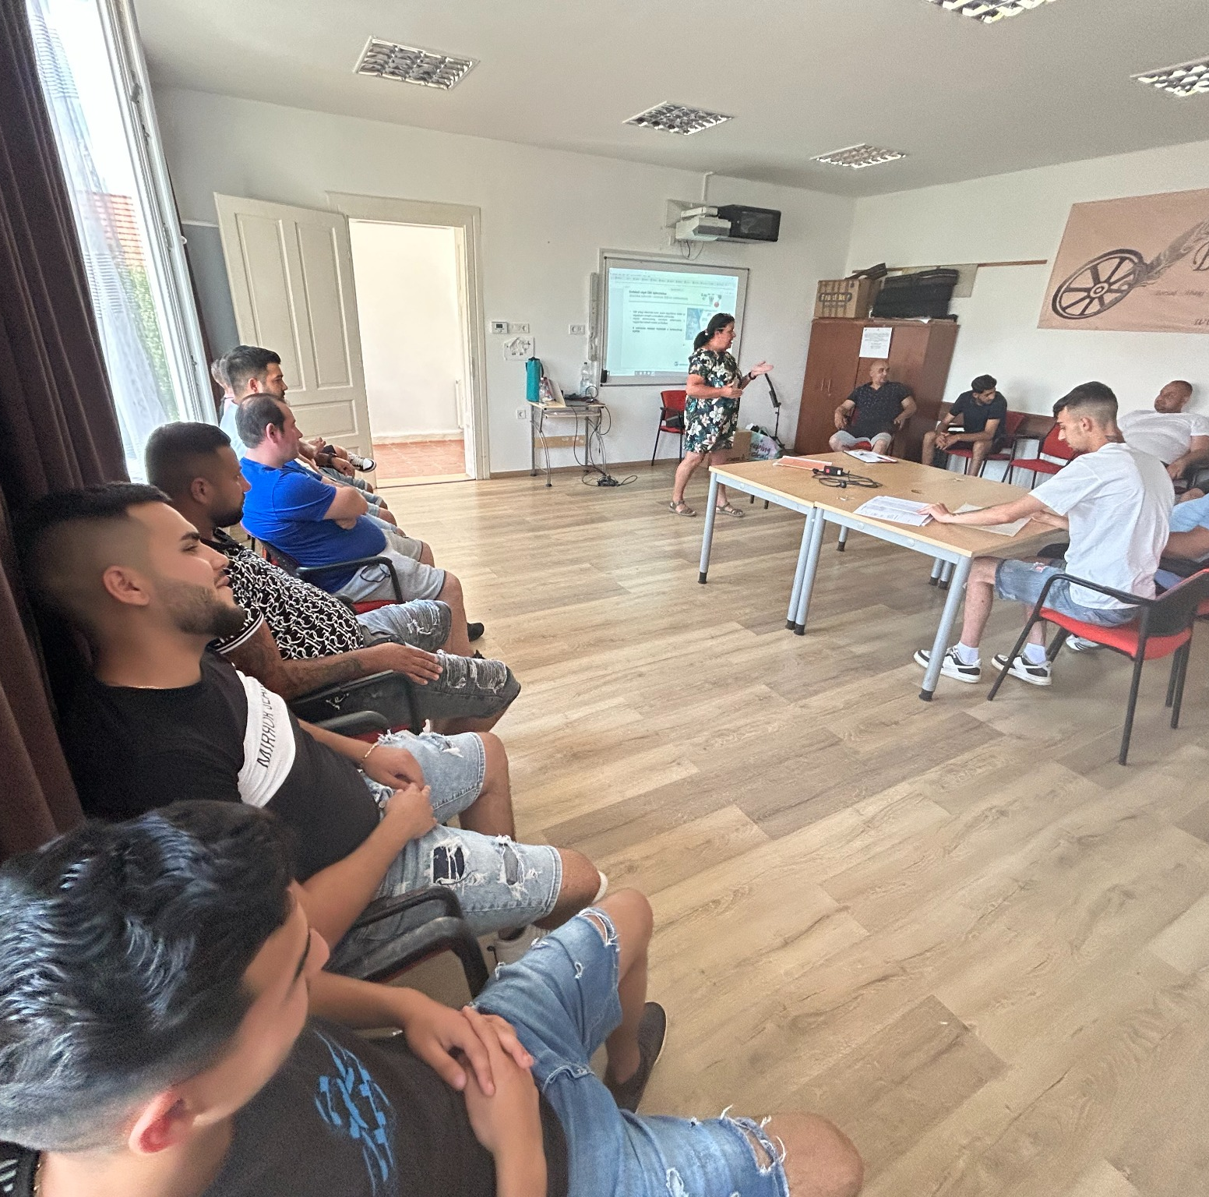
Képzések és gyakorlati felkészítés
A projekt a munkavégzéshez szükséges kötelező és szakmai elemeket is biztosítja
Tervezett képzési irányok
karimaszerelő szakmai képzés
tűzvédelmi vizsga
elsősegélynyújtó tanfolyam
szakmához kapcsolódó workshopok
A projekt része a munkavégzéshez és képzésekhez szükséges eszközök beszerzése is, hogy a tudás ne csak elméleti, hanem használható és továbbvihető legyen.
Foglalkoztathatóság + piacképes kompetencia + helyi kapcsolatok
BHIM RAO Egyesület | „Út a munkához”
06

Slide 7
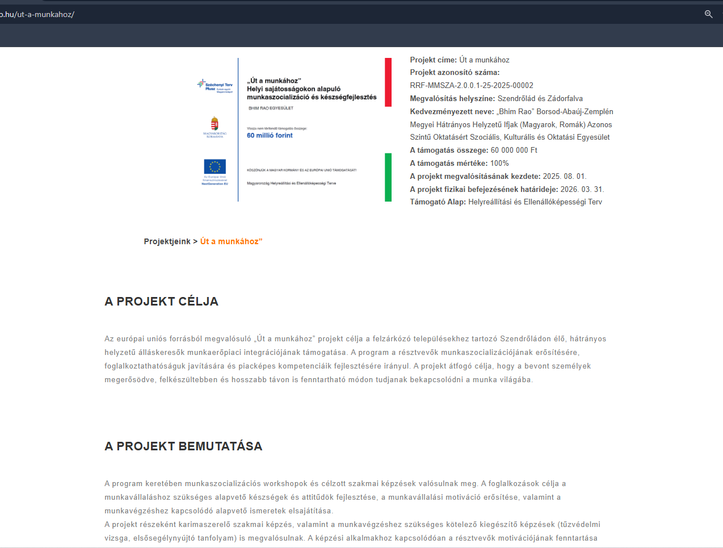
Ütemezés és mérföldkövek
A megvalósítás 2025-ben indul, 2026 március végéig tart
2025. július
előkészítés, partnerek, célcsoport elérése
2025. augusztus
projekt fizikai kezdete, nyilvánossági elemek
2025. szept.–2026. márc.
workshopok, képzések, motivációs juttatások
2026. március 31.
fizikai zárás, eredmények összegzése
Folyamatosan: toborzás, utánkövetés, dokumentáció, kommunikáció és helyi partnerségek építése.
BHIM RAO Egyesület | „Út a munkához”
07

Slide 8
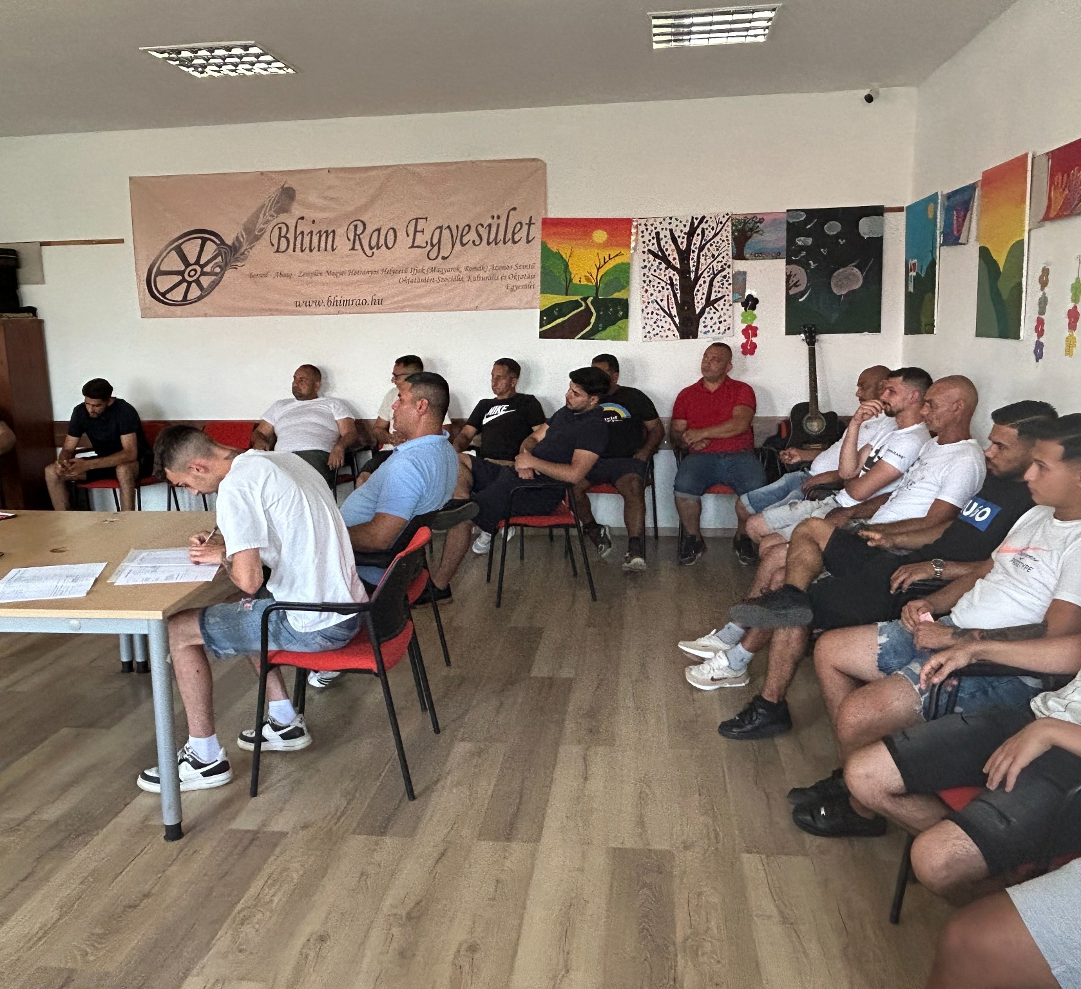
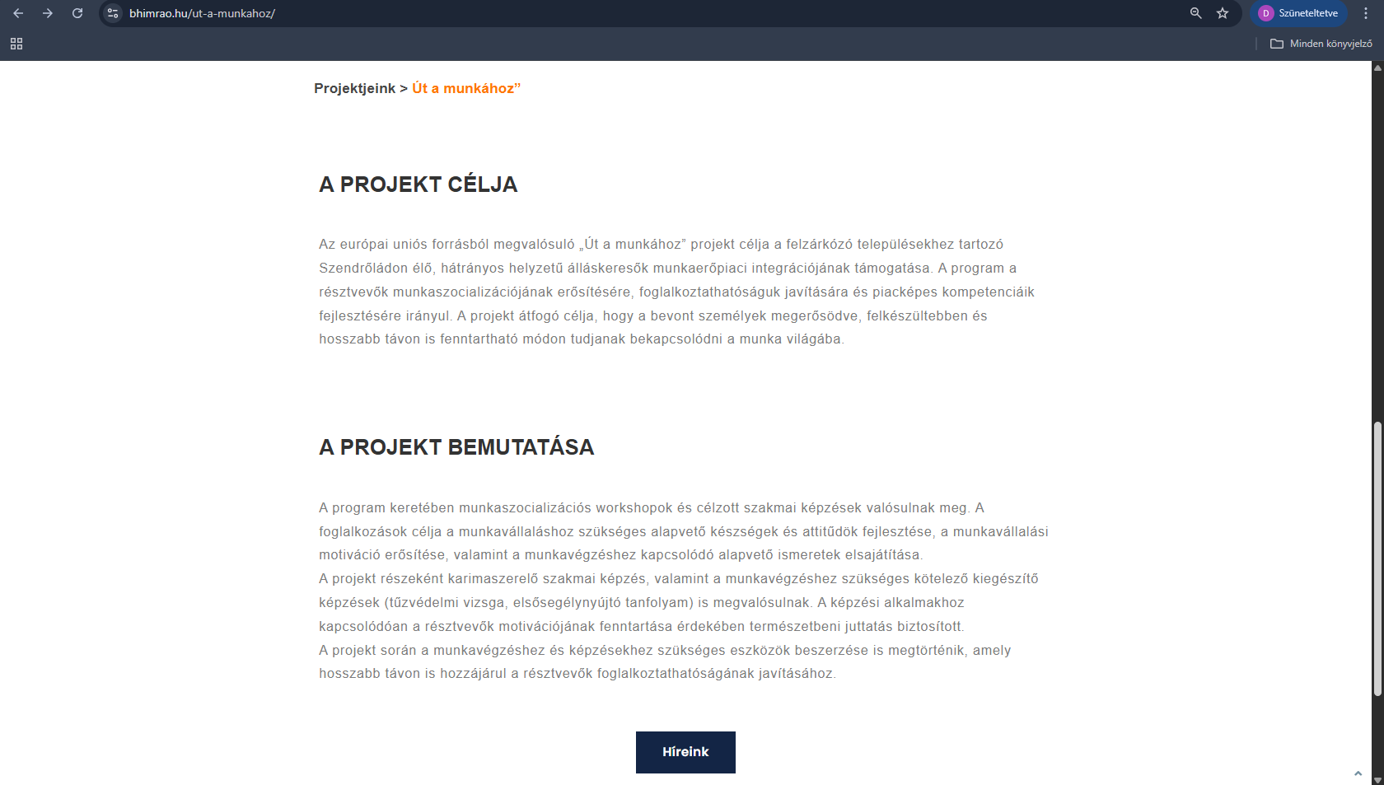
Várt eredmények és fenntarthatóság
A projekt célja a tartósabb munkavállalási esély és a helyi gazdasági kultúra erősítése
A siker kézzelfogható jelei
erősebb munkavállalói készségek és motiváció
legalább 16 fő szakmai képzésbe vonása
legalább 3 fő alkalmazása / munkalehetőség teremtése
helyi partneri hálózat és munkáltatói kapcsolatok erősödése
Következő fókusz
A résztvevők kísérése a képzések után, a munkáltatói kapcsolatok aktív kezelése, és a tapasztalatok beépítése a további FETE munkába.
Köszönjük a Magyar Kormány és az Európai Unió támogatását!
BHIM RAO Egyesület | „Út a munkához”
08

